Slide 1

Детективный квест «Многоэтажка»

Slide 2
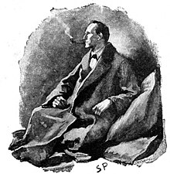


Идея
0:06 / 2:08
Murder on the Orient Express
The Adventures of Sherlock Holmes
Murder on the Orient Express
From The Darkness
Создать интерактивный квест для тех, кому неравнодушны детективные истории

Slide 3
Сюжет
Подозреваемые
Соседка
Лучший друг
Загадочная
женщина
1
2
3
Главный герой – полицейский скромной провинции расследует дело об убийстве одного из жителей многоэтажного дома

Slide 4
Библиотеки
sqlite
Для хранения улик
PyGame
Для создания всего игрового интерфейса и способов управления
time
Для временного отображения текста

Slide 5

Спасибо за внимание!

